Slide 1


WARISAN DUNIA DI INDONESIA PERTEMUAN KE 3

Slide 2
Pengetahuan memahami Warisan Dunia di Indonesia
Pada pembahasan ini diperuntunkan untuk memahami terkait :
Daftar Situs UNESCO Indonesia
Notes:
Situs-situs Indonesia yang telah diakui sebagai Warisan Dunia UNESCO mencakup warisan budaya dan warisan alam nya

Slide 3

Warisan Dunia di Indonesia
Indonesia merupakan negara kepulauan yang terletak di antara Samudra Hindia dan Pasifik, dikenal dengan kekayaan budaya dan keindahan alamnya yang luar biasa.
Sebagai negara dengan lebih dari 17.000 pulau, Indonesia menawarkan berbagai situs bersejarah dan keajaiban alam yang telah diakui oleh UNESCO sebagai Warisan Dunia.
Notes:
Kali ini kita akan membahas dan menganalisi warisan dunia di Indonesia yang ter daftar di situs yang di akui oleh UNESCO

Slide 4
Pengakuan ini tidak hanya terkait pentingnya pelestarian warisan tersebut, akan tetapi mengundang dunia untuk mengapresiasi dan menjaga keanekaragaman yang dimiliki Indonesia.
Di bawah ini adalah sepuluh situs
Warisan Dunia di Indonesia yang telah mendapatkan pengakuan UNESCO.
Setiap situs memiliki keunikan tersendiri yang mencerminkan sejarah panjang, kekayaan budaya, dan keindahan alam yang mempesona dari negeri ini. Berikut ini daftarnya :

Slide 5
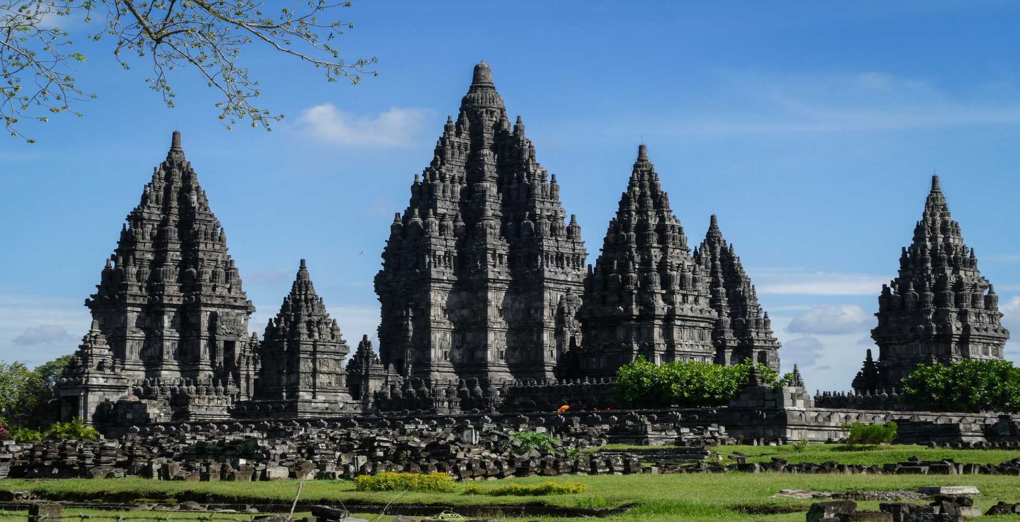
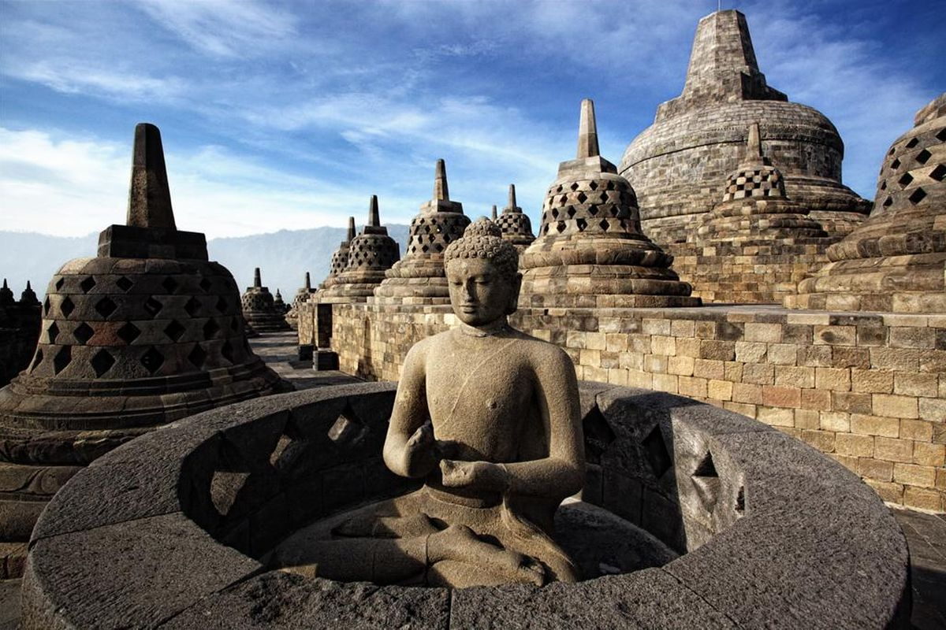
CULTURE :
1
Terletak di Magelang, Jawa Tengah, Borobudur adalah Candi Buddha terbesar di dunia, dibangun pada abad ke-9 oleh Dinasti Syailendra.
Dengan lebih dari 2.000 panel relief dan 504 arca Buddha
Borobudur adalah mahakarya arsitektur dan seni yang mencerminkan perpaduan antara budaya Indonesia dan pengaruh Buddha dari India.
Notes:
1. Terletak di Magelang, Jawa Tengah, Borobudur adalah candi Buddha terbesar di dunia, dibangun pada abad ke-9 oleh Dinasti Syailendra.
Dengan lebih dari 2.000 panel relief dan 504 arca Buddha, Borobudur adalah mahakarya arsitektur dan seni yang mencerminkan perpaduan antara budaya Indonesia dan pengaruh Buddha dari India.

Slide 6
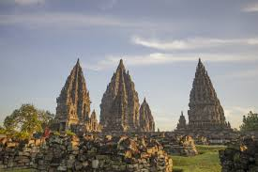
CULTURE :
2
Candi Hindu terbesar di Indonesia ini terletak di perbatasan Jawa Tengah dan Yogyakarta. Dibangun pada abad ke-9, Candi Prambanan didedikasikan untuk Trimurti (Brahma, Wisnu, dan Siwa) dan dikenal dengan arsitektur tinggi serta reliefnya yang rumit, menggambarkan berbagai kisah dari epik Hindu.
Notes:
2.

Slide 7
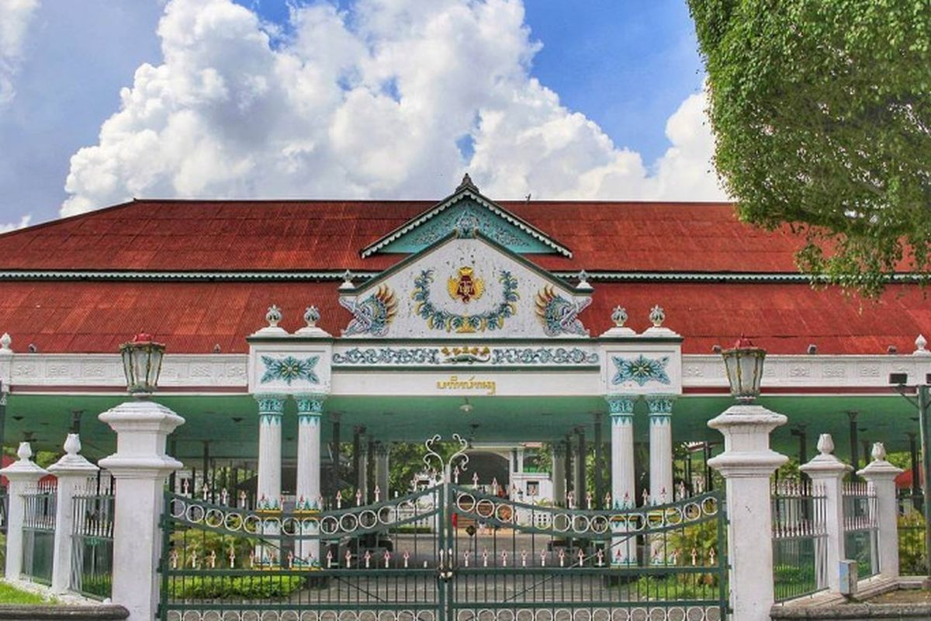
CULTURE :
3
Poros Kosmologi Yogyakarta dan Monumen Sejarah Ikoniknya. Sumbu Filosofi ini mencakup jalur dari Kraton Yogyakarta, Alun-Alun Utara, hingga Tugu Yogyakarta. Situs ini melambangkan konsep kosmologi Jawa dan menjadi pusat penting dalam kehidupan budaya dan spiritual masyarakat Yogyakarta.
Notes:
2.

Slide 8
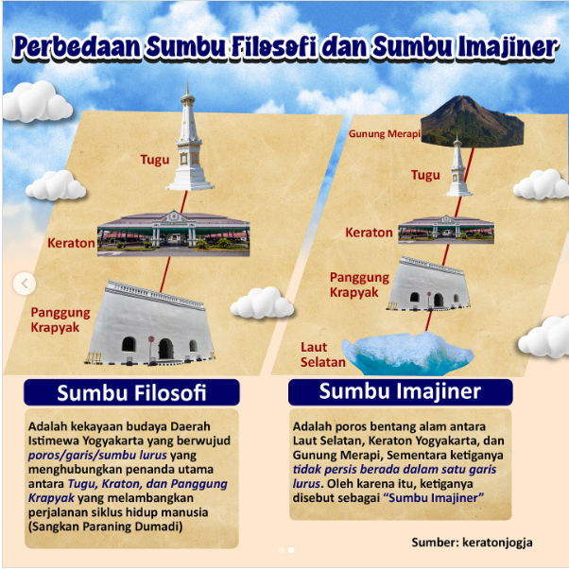
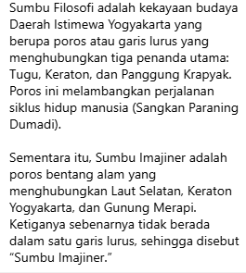

Slide 9
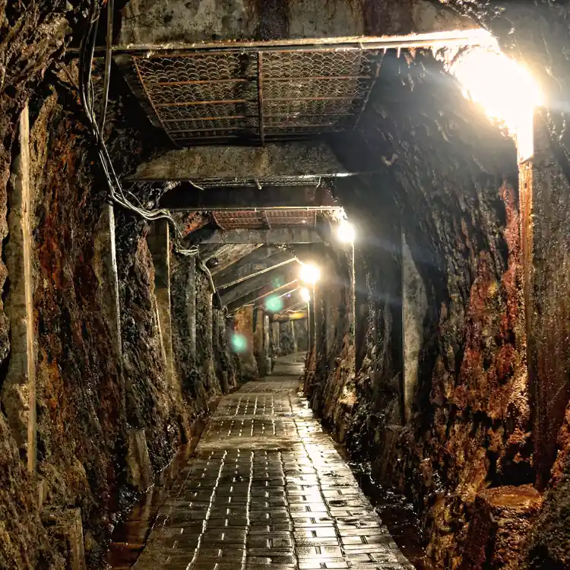
CULTURE :
4
Tambang batubara Ombilin terletak di Sumatera Barat. Tambang ini merupakan salah satu tambang tertua di Indonesia, yaitu pada akhir abad ke-19 oleh pemerintah kolonial Belanda. Situs ini mencerminkan sejarah industri pertambangan di Indonesia dan dampaknya terhadap perkembangan ekonomi lokal.
Notes:
2.

Slide 10
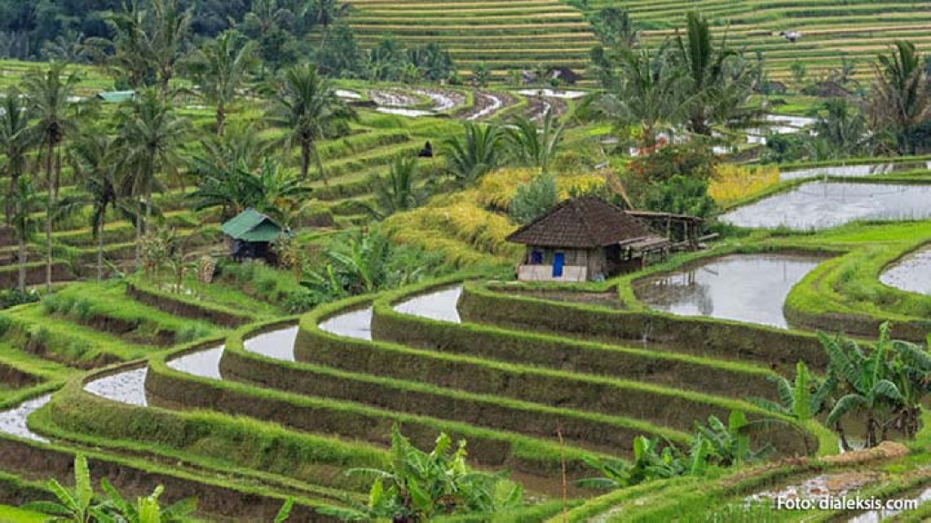
CULTURE :
5
Sistem irigasi tradisional Subak di Bali mencerminkan filosofi Tri Hita Karana, yang menyatukan alam roh, dunia manusia, dan alam. Sistem ini sangat penting untuk budidaya padi di Bali dan telah berfungsi sejak abad ke-9.
Notes:
2.

Slide 11
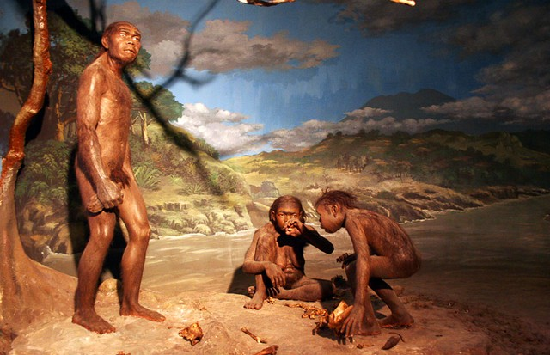
CULTURE :
6
Situs arkeologi di Jawa Tengah ini adalah salah satu tempat paling penting di dunia untuk penelitian evolusi manusia.
Fosil Homo erectus yang ditemukan di sini, yang berusia lebih dari satu juta tahun, memberikan wawasan berharga tentang perjalanan evolusi manusia.
Notes:
2.

Slide 12
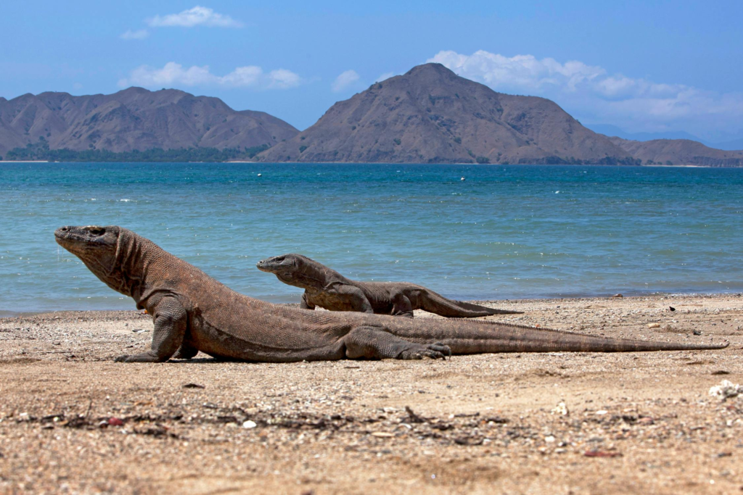
NATURAL :
7
Berada di Kepulauan Nusa Tenggara Timur, Taman Nasional Komodo terkenal sebagai habitat asli Komodo, kadal terbesar di dunia.
Selain menawarkan pemandangan alam yang menakjubkan, taman ini juga merupakan rumah bagi berbagai spesies laut yang kaya, menjadikannya surga bagi penyelam dan pecinta alam
Notes:
2.

Slide 13
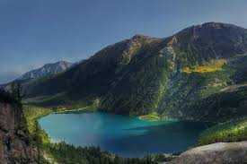
NATURAL :
8
Terletak di Papua, Lorentz adalah taman nasional terbesar di Asia Tenggara, mencakup berbagai ekosistem dari puncak gunung bersalju hingga laut tropis.
Taman ini menjadi rumah bagi banyak spesies endemik dan mencerminkan keanekaragaman hayati yang luar biasa.
Notes:
2.

Slide 14
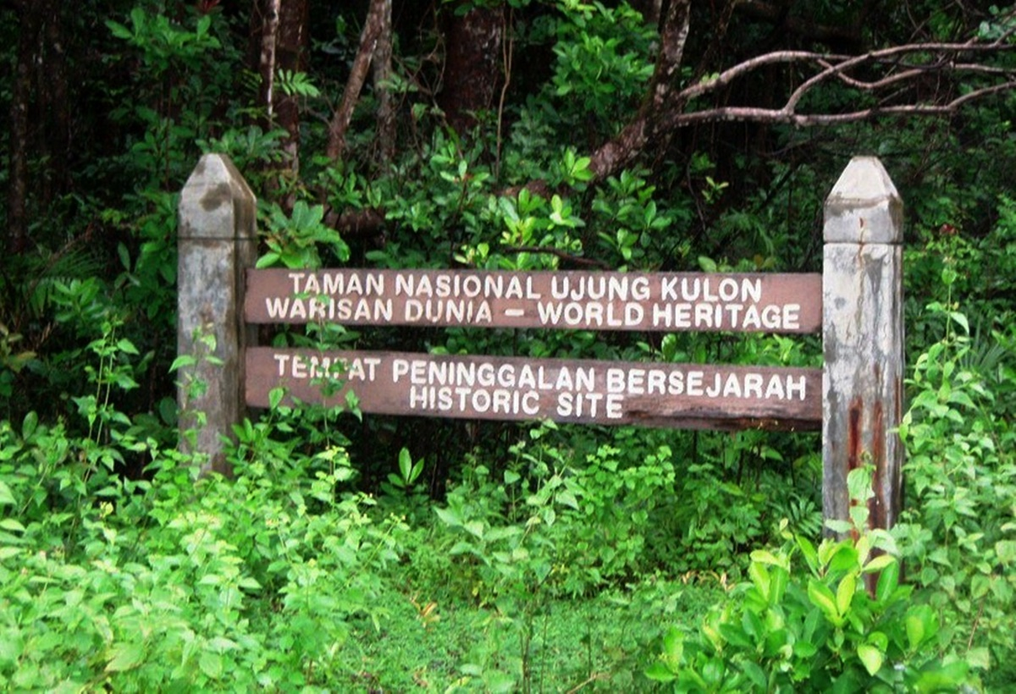
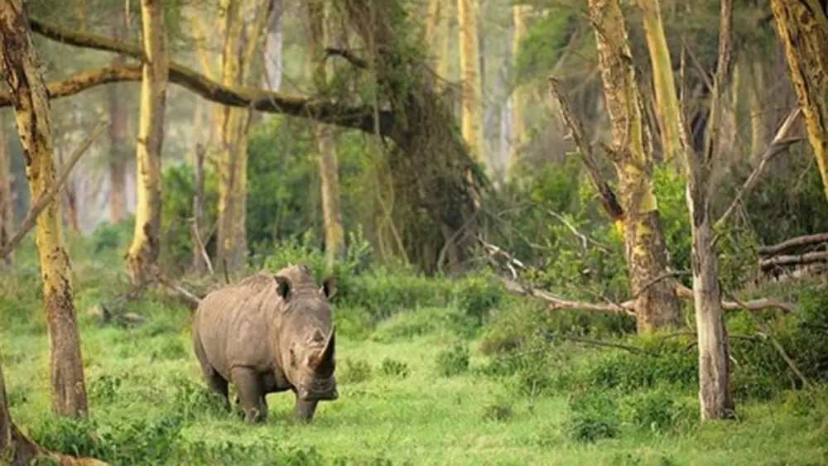
NATURAL :
9
Taman nasional ini terletak di ujung barat Pulau Jawa dan merupakan habitat bagi badak Jawa yang sangat langka.
Ujung Kulon juga memiliki ekosistem yang beragam, termasuk hutan hujan tropis, mangrove, dan terumbu karang yang kaya akan keanekaragaman hayati.
Notes:
2.

Slide 15
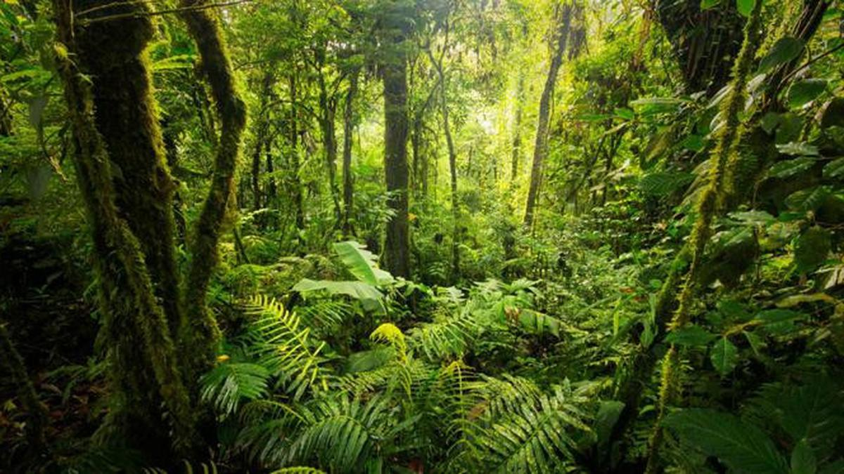
NATURAL :
10
Hutan Hujan Tropis Sumatera terdiri dari tiga taman nasional (Gunung Leuser, Kerinci Seblat, dan Bukit Barisan Selatan), kawasan ini adalah salah satu hutan hujan tropis terpenting di dunia.
Hutan ini merupakan habitat bagi spesies-spesies langka seperti harimau Sumatra, gajah Sumatra, dan orangutan.
Notes:
Daftar Warisan Dunia yang Terancam
Daftar Warisan Dunia dalam Bahaya dirancang untuk menginformasikan komunitas internasional tentang kondisi yang mengancam karakteristik yang memungkinkan suatu situs dimasukkan dalam Daftar Warisan Dunia dan untuk mendorong tindakan korektif. Berikut adalah beberapa contoh situs tersebut.
Pada sidang ke-43 (Baku, 2019), Komite Warisan Dunia mengingatkan bahwa pendaftaran suatu situs dalam Daftar Warisan Dunia dalam Bahaya bertujuan untuk memobilisasi dukungan internasional guna membantu Negara Pihak agar dapat secara efektif mengatasi tantangan yang dihadapi situs tersebut dengan melibatkan Pusat Warisan Dunia dan Badan Penasihat guna menyusun program tindakan perbaikan guna mencapai status konservasi situs yang diinginkan.

Slide 16
STUDI KASUS
SITUS NASIONAL

Slide 17
Studi Kasus : Candi Borobudur – Warisan Dunia UNESCO
Di analisis dari aspek :
Nilai Universal yang Luar Biasa
Kriteria
Perlindungan Internasional (Konvensi)

Slide 18
Outstanding Universal Value :
Candi induknya berupa stupa yang dibangun dalam tiga tingkat mengelilingi sebuah bukit yang dulunya merupakan pusat alami: sebuah dasar piramida dengan lima teras persegi konsentris, dasar kerucut dengan tiga platform melingkar, dan di puncaknya, sebuah stupa monumental. Dinding dan langkan dihiasi dengan relief dasar yang diukir halus, meliputi area seluas 2.520 m² . Di sekeliling platform melingkar tersebut terdapat 72 stupa kerawang, masing-masing berisi arca Buddha.
Pembagian vertikal candi Borobudur menjadi dasar, tubuh, dan bangunan atas sangat sesuai dengan konsepsi alam semesta dalam kosmologi Buddha
Di candi Borobudur, kamadhatu diwakili oleh dasar, rupadhatu oleh lima teras persegi, dan arupadhatu oleh tiga platform melingkar dan stupa besar. Semua ini mengungkapkan kombinasi unik dari ide-ide yang sangat sentral dari pemujaan leluhur, yang terkait dengan gagasan gunung bertingkat, dengan konsep Buddha untuk mencapai Nirwana.
Notes:
Situs-situs Indonesia yang telah diakui sebagai Warisan Dunia UNESCO mencakup warisan budaya dan warisan alam nya

Slide 19
Kriteria :
(i) Untuk mewakili sebuah mahakarya kejeniusan kreatif manusia
(i): Kompleks Borobudur, dengan piramida bertingkat sepuluh teras tanpa atap yang konon dimahkotai kubah besar berbentuk lonceng, merupakan perpaduan harmonis antara stupa, candi, dan gunung yang merupakan mahakarya arsitektur dan seni monumental Buddha.
Kriteria :
(ii) menjadi saksi adanya pertukaran pengaruh yang cukup besar selama kurun waktu tertentu atau di suatu kawasan budaya tertentu, terhadap perkembangan arsitektur atau teknologi, seni monumental, tata kota atau desain lanskap
(ii) Kompleks Borobudur merupakan contoh luar biasa seni dan arsitektur Indonesia antara awal abad ke-8 dan akhir abad ke-9, yang memberikan pengaruh besar pada renaisans arsitektur antara pertengahan abad ke-13 dan awal abad ke-16.
Notes:
Situs-situs Indonesia yang telah diakui sebagai Warisan Dunia UNESCO mencakup warisan budaya dan warisan alam nya

Slide 20
2. Studi Kasus : Candi Prambanan Ensemble – Warisan Dunia UNESCO
Di analisis dari aspek :
Nilai Universal yang Luar Biasa
Kriteria Pemilihannya

Slide 21
3. Studi Kasus : Poros Kosmologi Yogyakarta dan Monumen Sejarah Ikoniknya
– Warisan Dunia UNESCO
Di analisis dari aspek :
Nilai Universal yang Luar Biasa
Kriteria Pemilihannya

Slide 22
Studi Kasus : Warisan Tambang Batubara Ombilin di Sawahlunto – Warisan Dunia UNESCO
Di analisis dari aspek :
Nilai Universal yang Luar Biasa
Kriteria Pemilihannya

Slide 23
5. Studi Kasus : Lanskap Budaya Provinsi Bali : Sistem Subak sebagai Manifestasi Filosofi Tri Hita Karana
– Warisan Dunia UNESCO
Di analisis dari aspek :
Nilai Universal yang Luar Biasa
Kriteria Pemilihannya

Slide 24
6. Studi Kasus : Situs Manusia Purba Sangiran
– Warisan Dunia UNESCO
Di analisis dari aspek :
Nilai Universal yang Luar Biasa
Kriteria Pemilihannya

Slide 25
7. Studi Kasus : Situs Taman Nasional Komodo
– Warisan Dunia UNESCO
Di analisis dari aspek :
Nilai Universal yang Luar Biasa
Kriteria Pemilihannya

Slide 26
8. Studi Kasus : Situs Taman Nasional Lorentz
– Warisan Dunia UNESCO
Di analisis dari aspek :
Nilai Universal yang Luar Biasa
Kriteria Pemilihannya

Slide 27
9. Studi Kasus : Situs Taman Nasional Ujung Kulon
– Warisan Dunia UNESCO
Di analisis dari aspek :
Nilai Universal yang Luar Biasa
Kriteria Pemilihannya

Slide 28
10. Studi Kasus : Warisan Hutan Hujan Tropis Sumatera
– Warisan Dunia UNESCO
Di analisis dari aspek :
Nilai Universal yang Luar Biasa
Kriteria Pemilihannya

Slide 29
END ☺
Thanks for attention
See you again !

